Slide 1

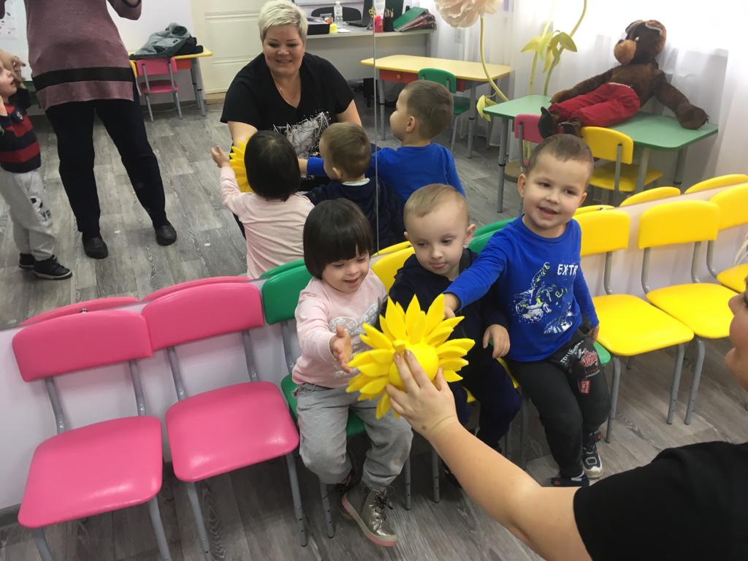

Наш проект!
«Создание модели интеграции основного и дополнительного образования в группах комбинированной направленности, через организацию культурных практик»
МДОУ детский сад №79, г. Сочи
Зам. заведующей по ИД , к.п.н. Вознюк Н.Ю.

Slide 2
Государственная политика РФ,
Краснодарского края
Федеральный государственный образовательный стандарт ДО
«О коррекционном и инклюзивном образовании детей» Письмо Минобрнауки России от 07.06.2013г. № ИР-535/07
Приказ Министерства образования и науки РФ № 1014 от 30.08.13 г. «Об утверждении Порядка организации и осуществления образовательной деятельности по основным общеобразовательным программам- образовательным программам дошкольного образования»
Государственная программа Краснодарского края «Развитие образования»

Slide 3
НОВИЗНА
в создании и реализации новой концептуальной и содержательной моделей
интеграции основного и дополнительного образования в группах комбинированной направленности, через организацию культурных практик с позиции инклюзии
в адаптации, социализации, обучении и воспитании детей с ограниченными возможностями здоровья в здоровом коллективе
в разработке критериев оценки эффективности результатов внедрения инклюзивного образования

Slide 4
Противоречия между:
запросами родителей детей с ОВЗ по дополнительному образованию и наличием специально разработанных программ для работы с детьми;
необходимостью использования культурных практик в ДОО и недостаточной осведомленностью педагогов о специфике их использования с позиции инклюзии;
проектированием и обновлением содержания культурных практик в группах комбинированной направленности и недостатком организационных, методических и дидактических разработок;
необходимостью создания в ДОО эффективного психолого-медико-педагогического и социального сопровождения детей, имеющих проблемы в развитии и отсутствием специально подготовленных специалистов.

Slide 5
Вопросы
Как соединить в педагогической деятельности требования основной и дополнительной образовательных программ и особенности детей?
Как учитывать эти особенности при построении индивидуального маршрута развития ребенка и при тематическом планировании работы в группе?
Какие культурные практики, как их можно и нужно использовать в работе с детьми ОВЗ и здоровыми детьми?
Как сделать качественным образование и социальное взаимодействие детей с учетом их индивидуальных различий?

Slide 6
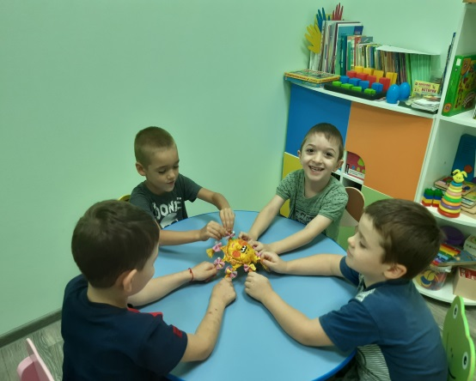
Цели:
создание социально - образовательной среды толерантности и взаимопомощи
реализация модульного построения образовательного пространства в группах комбинированной направленности

Slide 7
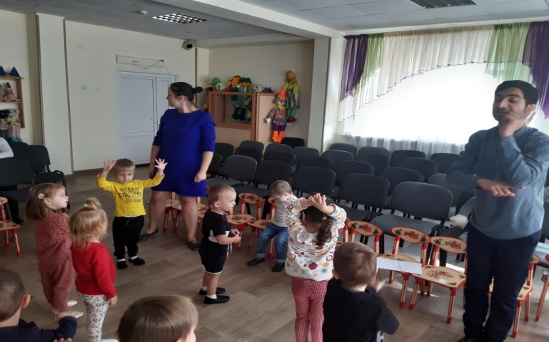
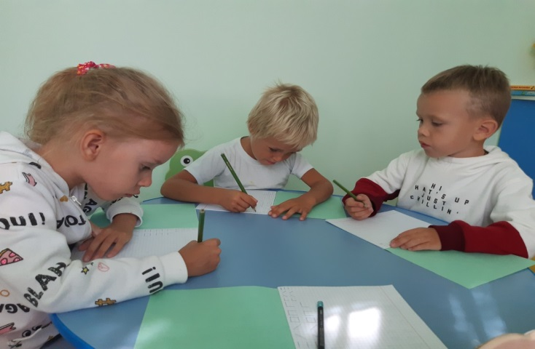
Объект
образовательный процесс в группах комбинированной направленности
Предмет
интеграция основного и дополнительного образования через организацию культурных практик с позиции инклюзии.

Slide 8
Идея
обновление образовательного пространства МДОУ № 79 в группах комбинированной направленности на основе интеграции основного и дополнительного образования и организацию культурных практик с позиции инклюзии.

Slide 9
Гипотеза. Интеграция основного и дополнительного образования через организацию культурных практик в группах комбинированной направленности выступает как творческий инновационный процесс при следующих условиях:
будут разработаны и внедрены: концептуальная и содержательная модели интеграции основного и дополнительного образования в группах комбинированной направленности через организацию культурных практик
создана РППС для реализации культурных практик с позиции инклюзии и интеграции основного и дополнительного образования
обновлено содержание дополнительного образования и культурных практик в группах комбинированной направленности
обучены педагоги технологиями построения коррекционного образовательного процесса
создано в ДОО эффективное психолого-медико-педагогическое и социальное сопровождение детей, имеющих проблемы в развитии
обеспечено коллективное сотворчество субъектов образования как путь достижения качества образования

Slide 10
Задачи:
Разработать и апробировать концептуальную и содержательную модели интеграции основного и дополнительного образования в группах комбинированной направленности через организацию культурных практик
Обновить содержание дополнительного образования и культурных практик в группах комбинированной направленности, форм их организации.
Создать РППС для реализации культурных практик с позиции инклюзии и интеграции основного и дополнительного образования.
Создать и внедрить целостную систему медико-психолого-педагогического и социального сопровождения детей с ОВЗ и их родителей.
Повысить профессиональный уровень педагогов через их саморазвитие, самореализацию и эффективное взаимодействие
Сформировать толерантное сообщество детей, родителей, персонала ДОО и социального окружения
Распространить опыт работы по использованию дополнительного образования и культурных практик через современные интернет технологии, СМИ.

Slide 11

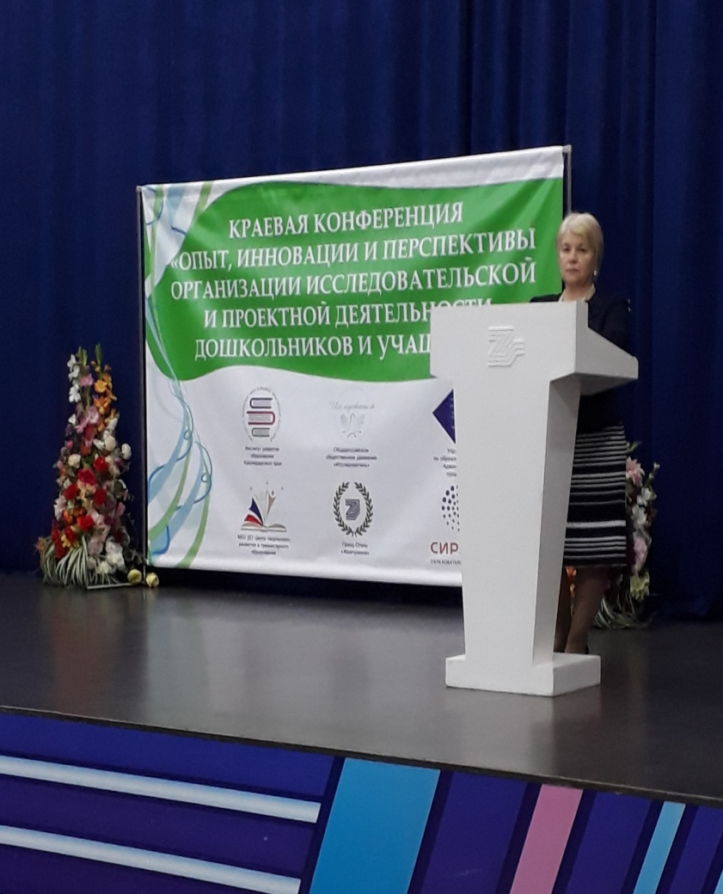
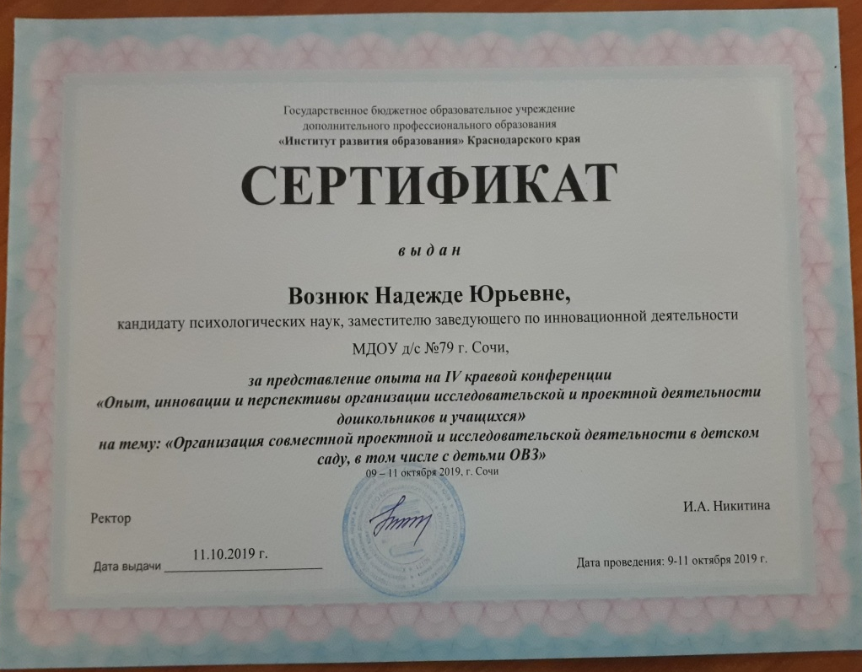
Выступление на IV краевой конференции.
Тема: «Организация совместной проектной и исследовательской деятельности в детском саду, в том числе с детьми ОВЗ»

Slide 12
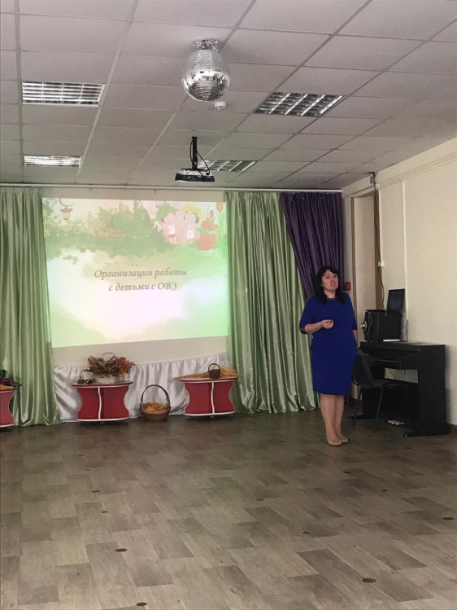
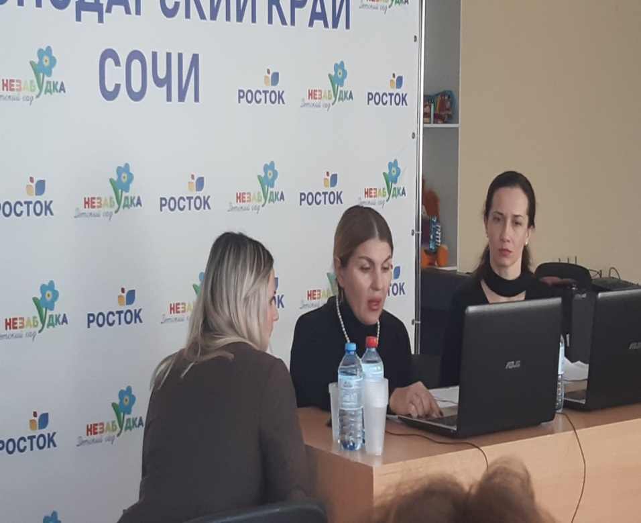
Выступление на зональном вебинаре «Содержание и формы работы консультационных центров»
Тема: «Использование Леготерапии в консультационной практике»

Slide 13
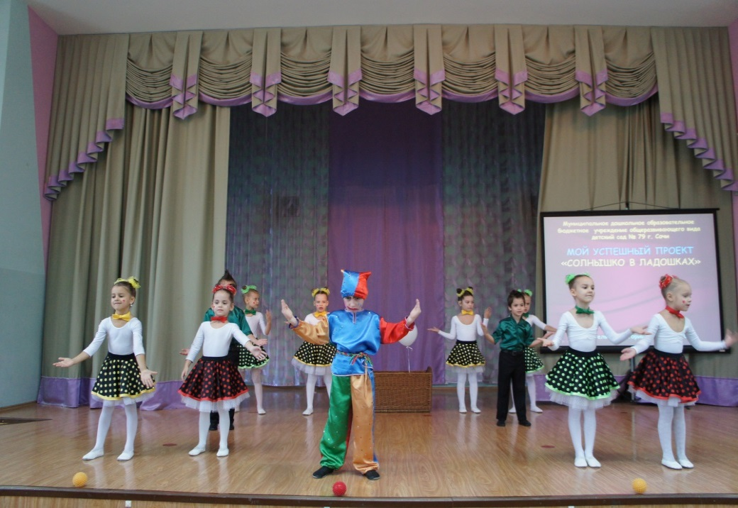
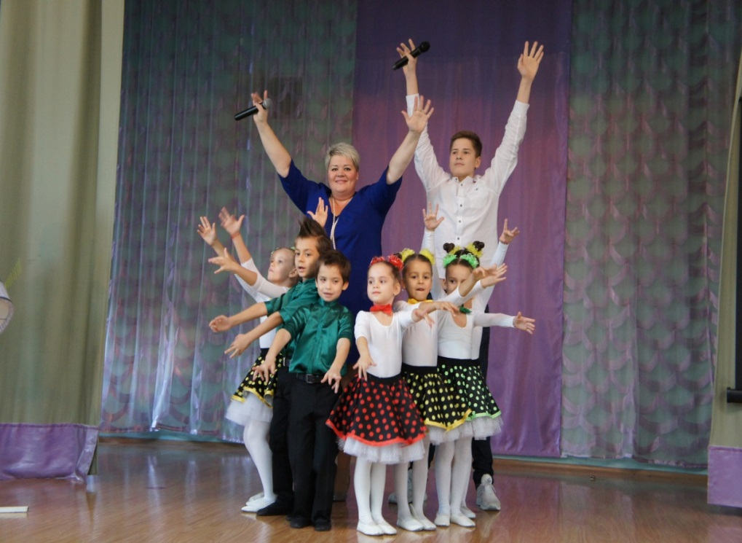
Презентовали проект нашей театральной студии «Солнышко в ладошках» в финале конкурса «Воспитатель города Сочи 2020»

Slide 14
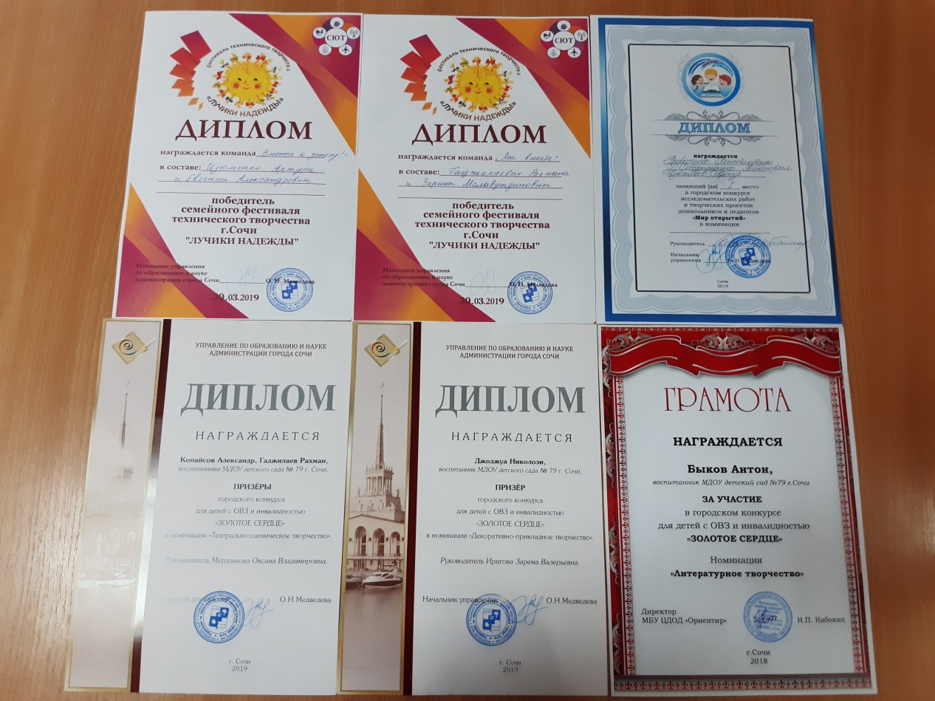
8 детей с ОВЗ приняли участие в разных городских конкурсах, заняв призовые места

Slide 15
Пять основных позиций значимости проекта для развития системы образования Краснодарского края
дети с особенностями в развитии нуждаются в своевременной квалифицированной помощи специалистов
родителям необходимо получить знания по развитию и воспитанию своих детей, а также психологическую поддержку
педагоги смогут повысить профессиональную компетентность и уровень личной готовности к работе с особенными детьми
проект позволит объединить используемые методы и приемы работы с детьми ОВЗ в единую систему
способствует достижению прогнозируемого результата и нового качества образования

Slide 16
Концептуальная модель обновления

Slide 17
Содержательная модель обновления образовательного пространства
Модули интеграции основного и
дополнительного образования
По познавательному развитию
По конструированию и робототехнике
Модуль реализации культурных практик с позиции инклюзии
Создание единого образовательного пространства в группах комбинированной направленности
Модули интеграции основного и дополнительного образования с позиции инклюзии
Модуль
реализации культурных практик (КП) с позиции инклюзии
Создание РППС для реализации КП
По музыкальному развитию
Методическое сопровождение реализации КП
Обновление содержания КП
Средствами театрализованной деятельности
По физическому развитию
По речевому развитию

Slide 18
Ожидаемый результат
Создана концептуальная и содержательная модели интеграции основного и дополнительного образования в группах комбинированной направленности через организацию культурных практик, разработан механизм реализации данных видов модели.
Организован процесс психолого- медико-педагогического и социального сопровождения детей с ограниченными возможностями здоровья с применением культурных практик.
Обогащено развивающее образовательное пространство в группах, разработаны пособия и дидактические игры по работе с детьми ОВЗ.
Широко используются в работе с детьми культурные практики с целью поддержания интереса к процессу деятельности и к получению результата.
Адаптированы дополнительные образовательные программы для работы с детьми ОВЗ и инвалидами.
Созданы кейсы по организации культурных практик для работы с детьми ОВЗ в группах комбинированной направленности.

Slide 19
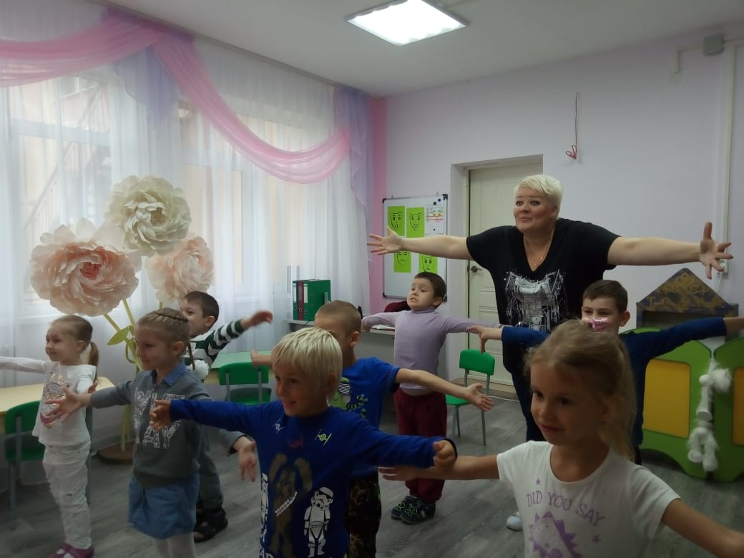

Slide 20

Спасибо за внимание!
Желаем творческих успехов!

Slide 21
Культурные практики это целенаправленный образовательный процесс, ориентированный на освоение социокультурного опыта и отвечающий потребностям ребенка, представляющий собой элементы детской деятельности, в процессе которой изменяется и развивается сам ребенок: формы и способы его мышления, личностные качества.

Slide 22
В целом культурные практики можно объединить (Н. А. Моторина, О. Д. Ульзутуевав):
практики формирования культуры деятельности;
практики формирования культуры поведения;
практики формирования культуры отношений.

Slide 23
Виды культурных практик
Игровая практика
коммуникативная практика
изобразительное творчество и конструирование
театрализованная деятельность
экспериментирование
проектная деятельность
сенсорный и интеллектуальный тренинг
трудовая практика
альтернативное чтение (телесных и мимических движений, пиктограмм, видеоизображений…)
творческая мастерская

Slide 24
Индивидуальный социокультурный опыт ребёнка, формируемый в культурных практиках
опыт поведения в различных жизненных ситуациях;
опыт применения норм и правил поведения;
опыт эмоциональной реакции на происходящее;
опыт организации своей деятельности;
опыт общения и взаимодействия;
опыт проявления инициативы и самостоятельности;
опыт проявления своей индивидуальности как самосознание и понимание своего «Я».

